Slide 1

La prosodie de l’interlangue d’apprenants d’anglais ayant comme L1 le français ou l’espagnol
Analyse contrastive et enjeux pédagogiques
Leonardo Contreras Roa
LIDILE (EA 3874)
Université Rennes 2

Slide 2
La prosodie de l’interlangue
introduction

Slide 3
Introduction
Prosodie de l’interlangue, connaissances et usages
Enregistrements et analyses
Objectifs, méthodologie, résultats préliminaires
Enjeux pédagogiques
Pourquoi enseigner la prosodie? Quelle prosodie enseigner?

Slide 4
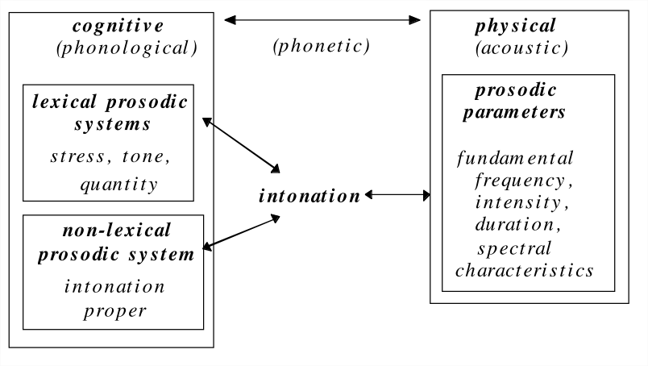
La prosodie
Hirst & Di Cristo, 1998

Slide 5
L’interlangue
  Système linguistique intermédiaire
  Structure psychologique latente
  Éléments de la L1 et de la L2
  Éléments propres à l’apprenant
  En constante évolution
Selinker, 1972; Wenk, 1985; Ellis, 2000; Horgues, 2010

Slide 6
L’interlangue
« […] ensemble de systèmes intermédiaires successifs qui, en quelque sorte, résultent des ensembles de règles que [l’apprenant] a déjà intériorisés et des hypothèses qu’il émet quant au fonctionnement du système à acquérir ».
Lepetit, 1992

Slide 7
L’interlangue phonétique
“[…] the mother tongue is the starting point for the acquisition of the second language, which then proceeds by a series of restructurings of the mother tongue or a sequence of approximative systems progressively more similar to the target language.
[...] I think it is very likely that this model fits the acquisition of the phonological system of a second language fairly well. This means that the acquisition of the pronunciation of a second language is indeed largely a matter of progressively restructuring the mother tongue phonological system in the direction of the target language”
Corder, 1992

Slide 8
L’interlangue phonétique
Influence de la L2
Native Language Magnet Theory (Kuhl & Iverson, 1995)
Speech Learning Model (Flege & Hillenbrand, 1984)
Perceptual Assimilation Model (Best, 1995)

Slide 9
Connaissances
Usages
Influence de la L1
INTERLANGUE
Règles de la L2 apprises explicitement
Production
Règles de la L2 inférées implicitement
Observation, interaction, essai et erreur…
Enseignement

Slide 10
Enregistrements et analyses
méthodologie

Slide 11
Objectifs
1) Décrire les contours intonatifs de locuteurs natifs de l’anglais (d’Angleterre) et de deux groupes d’apprenants d’anglais:
Étudiants dont la L1 est le français (de France)
Étudiants dont la L1 est l’espagnol (du Chili)
2) Déterminer s’il existe des tendances intonatives (f0, dur) caractéristiques à chaque groupe.
3) Déterminer quels énoncés présentent des différences intonatives marquées entre les trois groupes.

Slide 12
Hypothèses
H1: Les contours intonatifs des apprenants diffèrent de ceux des locuteurs natifs
H2: Il existe des tendances intonatives communes aux apprenants ayant la même L1

Slide 13
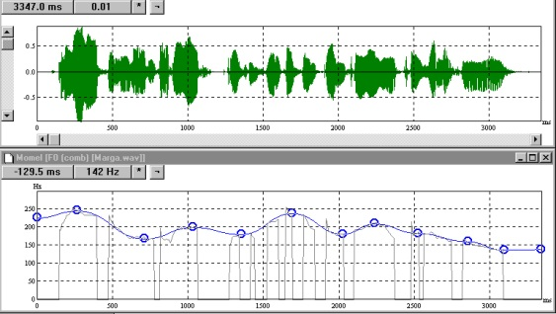
Momel: Modelling Melody
Hirst & Espesser, 1993

Slide 14
Momel: Modelling Melody
Les anchor points représentent des valeurs quantitatives (en Hz) à partir desquelles nous pouvons recréer la courbe originale avec très peu de perte d’information.
L’algorithme crée une resynthèse du fichier audio original avec les valeurs de f0 modélisées afin de réaliser une validation perceptive.
S’il y a des pertes d’information ou des anchor points superflus, le chercheur peut en supprimer, rajouter ou les déplacer.

Slide 15
Intsint: International transcription system for intonation
M S H L U T D B
Espace
tonal

Slide 16
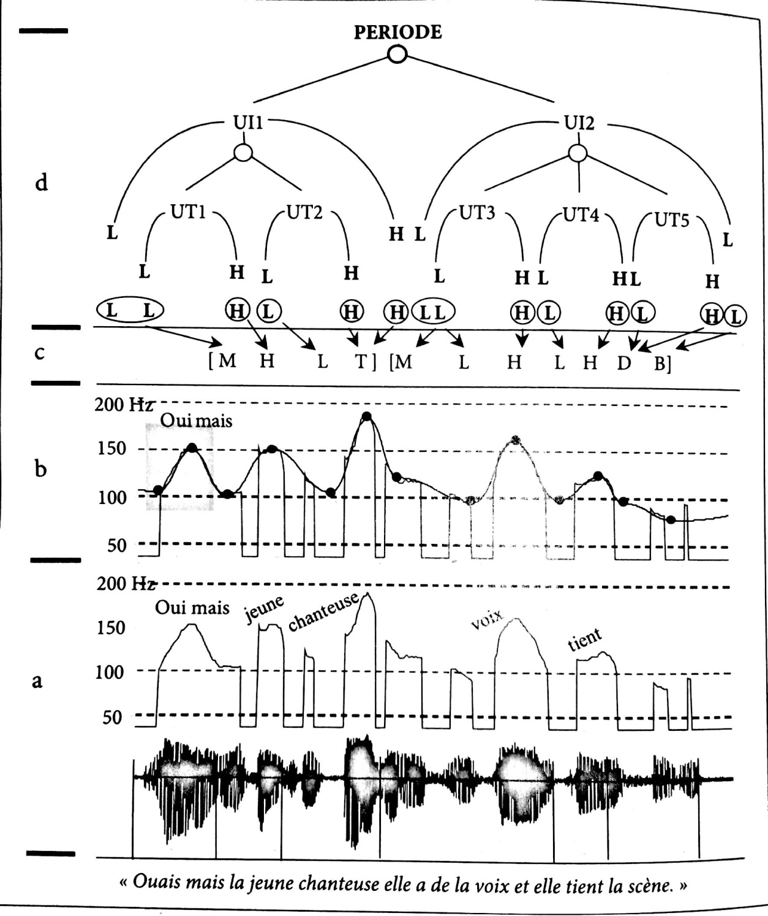
Niveau de représentation phonologique profond (sous-jacent)
Niveau de représentation phonologique de surface (INTSINT)
Niveau de représentation phonétique (MOMEL)
Signal sonore brut (oscillograme et f0)
Di Cristo (2013:110)

Slide 17
Momel: Modelling Melody
Pourquoi utiliser Momel et Intsint ?
Indépendant du système linguistique
→ Interlangue
Phonétique puis phonologique
→ Données puis validation
  → Analyses statistiques et descriptives
Automatisé

Slide 18
Test 1
Test d’élicitation
  Discours semi-spontané
  Méthodologie de Prieto (2010): phrases déclaratives, interrogatives, exclamatives…
  Analyse exploratoire, descriptive
  Corpus
  5 locuteurs anglais L1
  10 locuteurs espagnol L1, anglais L2
  10 locuteurs français L1, anglais L2
  x 29 énoncés par locuteur
  = 725 énoncés enregistrés
Non-spécialistes

Slide 19
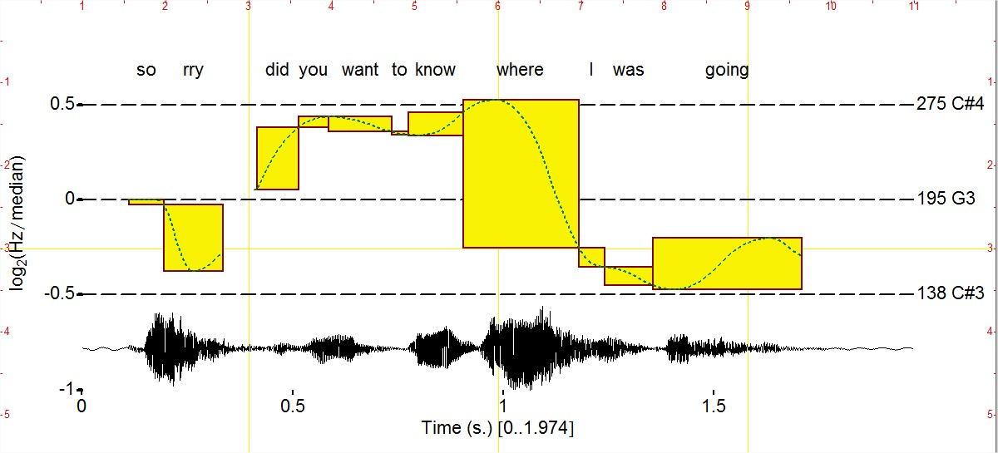

Résultats préliminaires: Test 1

Slide 20
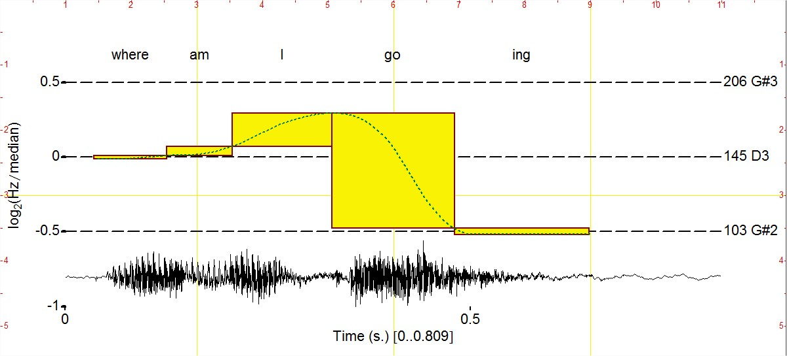
Résultats préliminaires: Test 1

Slide 21
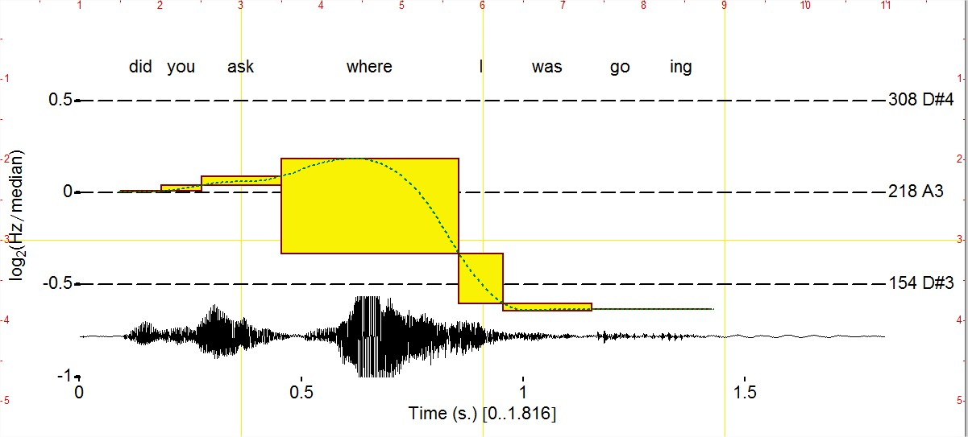
Résultats préliminaires: Test 1

Slide 22
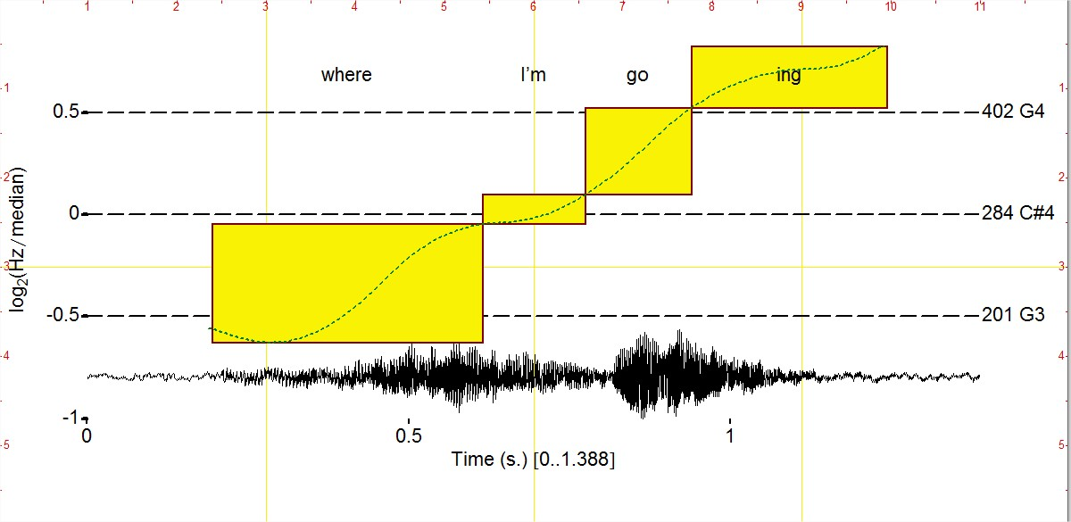
Résultats préliminaires: Test 1

Slide 23
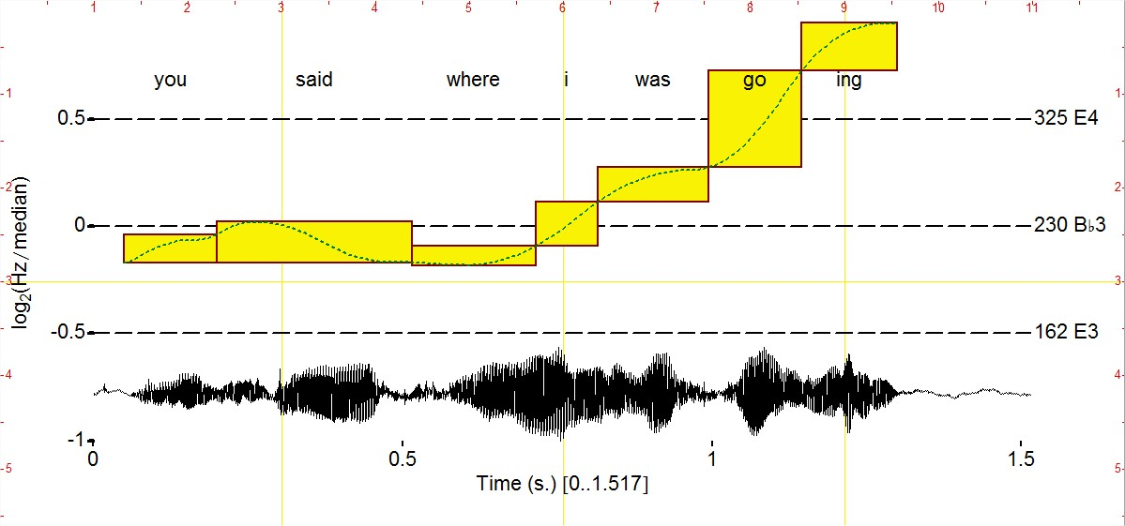
Résultats préliminaires: Test 1

Slide 24
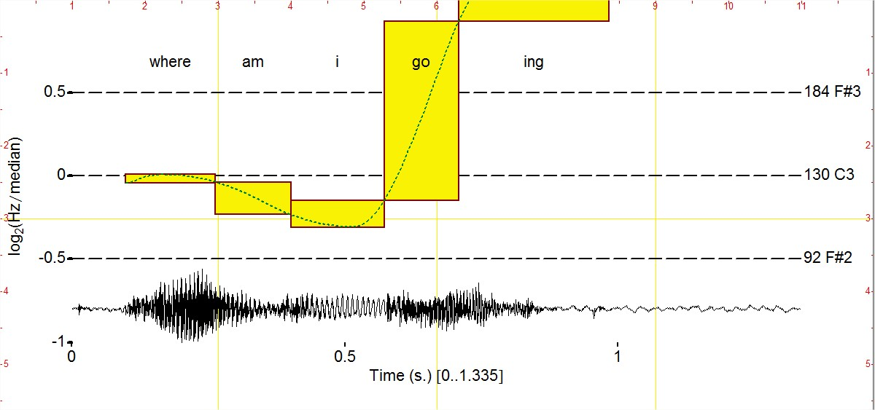
Résultats préliminaires: Test 1

Slide 25
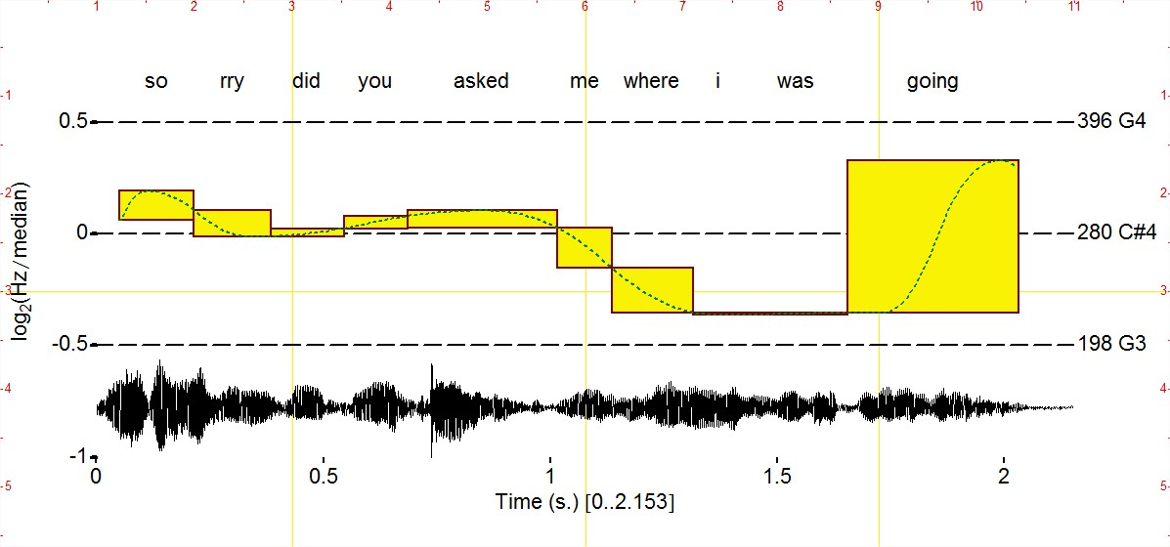
Résultats préliminaires: Test 1

Slide 26
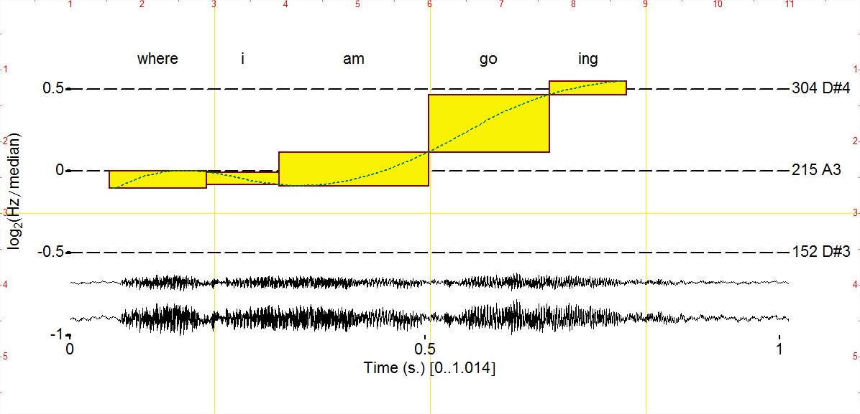
Résultats préliminaires: Test 1

Slide 27
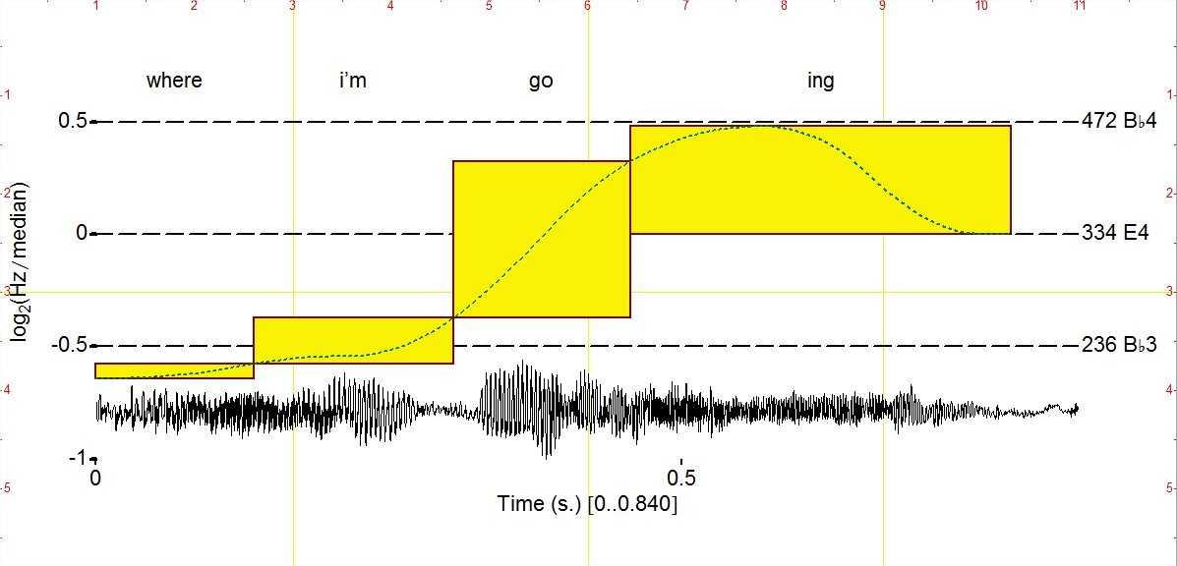
Résultats préliminaires: Test 1

Slide 28
Résultats préliminaires: Test 1
Les locuteurs natifs produisent des contours intonatifs complexes (rise-falls, fall-rises) plus souvent que les apprenants
Les apprenants privilégient les contours ascendants pour mettre en valeur un élément, surtout dans des phrases interrogatives
Les apprenants placent la focalisation sur des éléments (mots, syllabes) différents de ceux focalisés par les locuteurs natifs

Slide 29
Test 2
Lecture à voix haute contextualisée
  Texte lu → nécessaire pour la comparaison
  Focalisation (focus)
  Analyse statistique,
  contrastive
  Corpus
  10 locuteurs anglais L1
  20 locuteurs espagnol L1, anglais L2
  20 locuteurs français L1, anglais L2
  x 30 énoncés par locuteur
  = 1500 énoncés enregistrés
From a functional perspective, focus refers to an emphasis on some part of a sentence as motivated by a particular discourse situation […] focus is a discourse function serving to highlight a particular piece of information against information already shared by the conversation participants. (Xu & Xu, 2005:161-162)
Spécialistes

Slide 30
Test 2
Analyse contrastive
Contrôle de variables: même contenu lexical, structure syntaxique
Syllabe comme unité de comparaison
Analyse contrastive de la durée et de la f0 des syllabes
Création de “profils intonatifs” de chaque groupe d’apprenants pour la production de la focalisation.
Are you going tomorrow?

Slide 31
Discussion
enjeux pédagogiques

Slide 32
Intérêt de l’étude de l’interlangue prosodique
Comprendre, à travers l’analyse systématique, l’origine et le comportement des difficultés des apprenants
Justifier l’enseignement/entrainement de l’intonation en cours d’anglais
Développer de nouvelles techniques d’enseignement.
  Outils didactiques numériques
Déterminer le rôle que joue l’intonation dans :
  L’intelligibilité du discours des apprenants
  L’expression/perception d’un accent étranger

Slide 33
Enjeux pédagogiques
Quelle variété d’anglais enseigner?
Quelle variété d’anglais utiliser pour les analyses contrastives?
Pourquoi utiliser des locuteurs natifs pour l’analyse contrastive?

Slide 34
Bibliographie
Best, C.T. (1995). “A direct realist view of crosslanguage speech per- ception”, dans Strange, W. (ed), Speech perception and linguistic experience: theoretical and methodological issues, Timonium: York Press, 171-204.
Corder, P. (1992). “A Role for the Mother Tongue” dans Gass et Selinker (1992), Language Transfer in Language Learning, p. 18-31.
Flege, J.E. & Hillenbrand, J. (1984). “Limits on phonetic accuracy in foreign language speech production (French & English)”, Journal of the acoustical society of America 76-3, 708-721.
Hirst, D., & Di Cristo, A. (1998). Intonation Systems. Cambridge: Cambridge University Press.
Hirst, D. & Espesser, R. (1993). Automatic modelling of fundamental frequency using a quadratic spline function. Travaux de l'Institut de Phonétique d'Aix 15, 71-85.
Hirst, D. (2002). Automatic Analysis of Prosody for Multi-lingual Speech Corpora. In E. Keller, G. Bailly, A. Monaghan, J. Terken, & M. Huckvale (Eds.), Improvements in Speech Synthesis. New York: Wiley.
Horgues, C. (2010). Prosodie de l’accent français en anglais et perception par des auditeurs anglophones. Universite Paris 7.
Kuhl, P.K. & Iverson, P. (1995). “Linguistic experience and the ‘Perceptual Magnet Effect’”, dans Strange, W. (ed), Speech perception and linguistic experience: theoretical and methodological issues, Timonium: York Press, 121-154.
Lepetit, D. (1992) Intonation française, enseignement et apprentissage, Toronto : Canadian Scholars’ Press.
Origlia, A., & Alfano, I. (2012). Prosomarker: a prosodic analysis tool based on optimal pitch stylization and automatic syllabification. Proceedings of the Eighth International Conference on Language Resources and Evaluation (LREC ’12), 997–1002.
Selinker, L. (1972). Interlanguage. International Review of Applied Linguistics, 10(3), 209–231.
Xu, Y., & Xu, C. X. (2005). Phonetic realization of focus in English declarative intonation. Journal of Phonetics, 33(2), 159–197.

